Slide 1
数据库系统原理
第十章：事务处理

Slide 2
Chapter 10: 事务处理
事务概念
并发执行及调度
并发控制
故障恢复

Slide 3
如果没有事务
令n：资源数；t(0), t(1),…… ,t(n-1) ：资源。
Void tt() {…….
n--;
register1 = n
register1 = register1 - 1
n = register1
register1 = n
register1 = register1 - 1
n = register1
if(n>=0)
……}

Slide 4
P0和P1交替执行n--
;令n=10
P 0
P1
a: register1 = n
b: register1 = register1 - 1
c: n = register1
x: register2 = n
y: register2 = register2 - 1
z: n = register2
a→ b → c → x → y → z
P0: t(9) P1: t(8) n：8
x → a→ b → c → y → z
P0: t(9) P1: t(9) n：9
a→ x → b → c → y → z P0: t(9) P1: t(9) n：9
…… ……
x → a→ y → z → b → c P0: t(9) P1: t(9) n：9
x → y → a→ b → z → c P0: t(9) P1: t(9) n：9
x → y → z → a→ b → c P0: t(8) P1: t(9) n：8

Slide 5
事务概念
事务定义
  事务是由一系列操作序列构成的程序执行单元，这些操作要么都做，要么都不做，是一个不可分割的工作单位。例如：
  火车站购票事务τ：用户i 在火车站预订一张火车票
  其中，x表示某次列车车票总数，y表示用户购买的车票数
  read(x);
  x=x-1;
  write(x);
  read(y);
  y=y+1;
  write(y);
  read(x))：从数据库传送数据项x到事务的工作区中
  write(x)：从事务的工作区中将数据项x写回数据库

Slide 6
原子性（Atomicity）：一个事务所包含的所有操作要么全做，要么全不做。原子性由事务管理模块中的恢复机制实现。保证原子性的基本思路如下：对于事务要执行写操作的数据项，数据库系统在磁盘上记录其旧值，如果事务没能完成执行，数据库系统将恢复旧值，使得表面上看好像事务从未执行过。

Slide 7
一致性（Consistency）：一个事务单个执行时(即不存在其它并发执行事务的情况下)能保证数据库的一致性。或者说，如果事务开始时数据库是一致性的，那么事务结束时，数据库也就应该处于一致性状态。这就要求正确编写每个事务，使得每个事务执行都能保持数据库的一致性，这当然是程序员的任务，另一方面完整性机制也能给予帮助。

Slide 8
隔离性（Isolation）：数据库管理系统应该允许多个事务并发执行，但同时需保证，对任一事务来说感觉不到系统中其它事务的存在。隔离性由事务管理模块中的并发控制机制实现。

Slide 9
持久性（Durability）：一个事务执行成功后，其对数据库的改变应是持久保存的，即使出现故障不能改变事务结果的持久性。持久性由事务管理模块中的恢复机制实现。

Slide 10
事务概念
SQL中事务的定义
  事务以Begin transaction开始，以Commit transaction或 Rollback transaction结束
  Commit transaction表示提交，事务正常结束
  Rollback transaction表示事务非正常结束，撤消事务已做的操作，回滚到事务开始时状态

Slide 11
  PostgreSQL用BEGIN和COMMIT（或ROLLBACK）来标记事务的始点终点，即把一个事务的数据库访问操作指令序列用BEGIN和COMMIT（或ROLLBACK）包围就是声明了一个事务。如果没有显式BEGIN命令，那么每个独立的语句都被一个隐式的BEGIN和（如果成功的话）COMMIT包围，也就是说PostgreSQL实际上把每个SQL语句当做一个事务来看待。

Slide 12
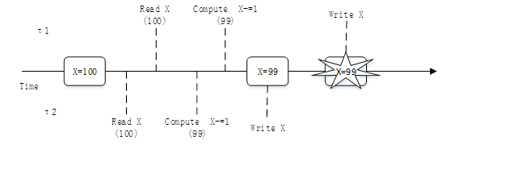
并发执行可能出现的问题：丢失修改
两个事务τ1和τ2读入同一数据并修改，τ1提交的结果破坏了τ2提交的结果，导致τ1的修改丢失

Slide 13
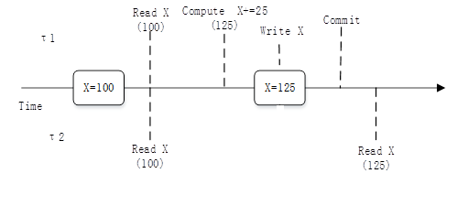
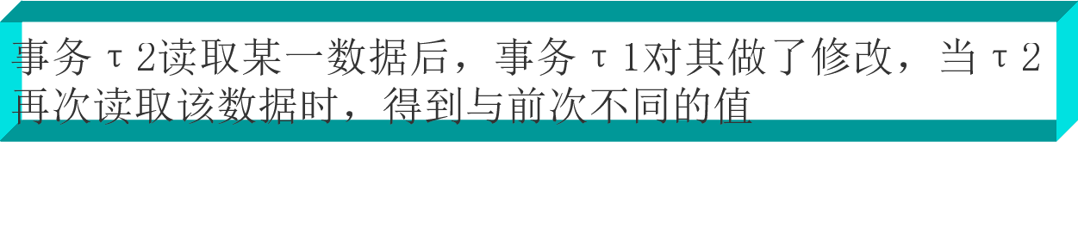
并发执行可能出现的问题：无法重复读

Slide 14
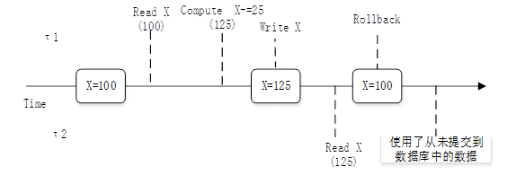
并发执行可能出现的问题：读“脏” 数据
事务τ1修改某一数据，并将其写回磁盘，事务τ2读取同一数据后，τ1由于某种原因被撤消，这时τ1已修改过的数据恢复原值，τ2读到的数据与数据库中数据不一致，则τ2读到的数据就是脏数据

Slide 15
Chapter 10: 事务处理
事务概念
并发执行及调度
并发控制
故障恢复

Slide 16
事务调度
事务中对数据库操作指令执行的时间顺序称为事务调度。显然，一组事务的一个调度必须包含这一组中每个事务的每条数据库操作指令，每个事务中的数据库操作指令的前后顺序应该不变，不同事务中数据库操作指令可以交替并发执行即前后顺序可能不同。一组事务的调度必须保证
  包含了所有事务的操作指令
  一个事务中指令的顺序必须保持不变
串行调度
  在串行调度中，属于同一事务的指令紧挨在一起
  对于有n个事务的事务组，可以有n！个有效调度
并行调度
  在并行调度中，来自不同事务的指令可以交叉执行
  当并行调度等价于某个串行调度时，则称它是正确的

Slide 17
事务调度
并发 Vs 串行
  并发的优点
    一个事务由不同的步骤组成，所涉及的系统资源也不同。这些步骤可以并发执行，以提高系统的吞吐量
    系统中存在着周期不等的各种事务，串行会导致难于预测的时延。如果各个事务所涉及的是数据库的不同部分，采用并发会减少平均响应时间

Slide 18
冲突可串行化
事务处理系统通常允许多个事务并发执行。当多个事务并发执行时，即使每个事务都正确执行，数据库的内部一致性也可能被破坏。数据库管理系统必须控制事务之间的相互影响，防止它们破坏数据库的内部一致性。在数据库系统中，维护数据库内部一致性的并发控制机制通常使用冲突可串行化正确性准则。数据库系统必须控制事务的并发执行，保证数据库处于一致的状态。并发控制机制通过保证任何调度执行的效果与没有并发执行的调度执行效果一样，来确保数据库的一致性。也就是说，保证调度应该在某种意义上等价于一个串行调度。

Slide 19
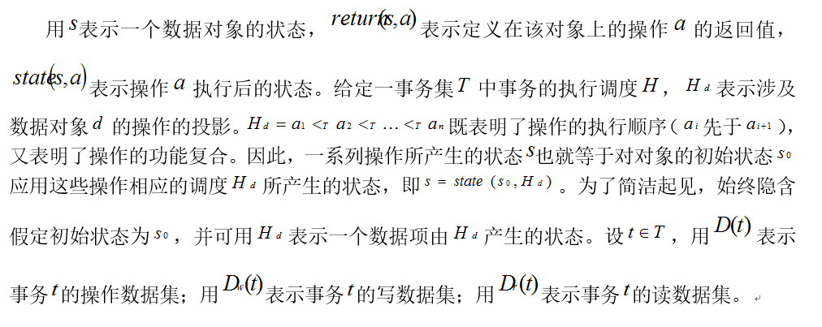

Slide 20
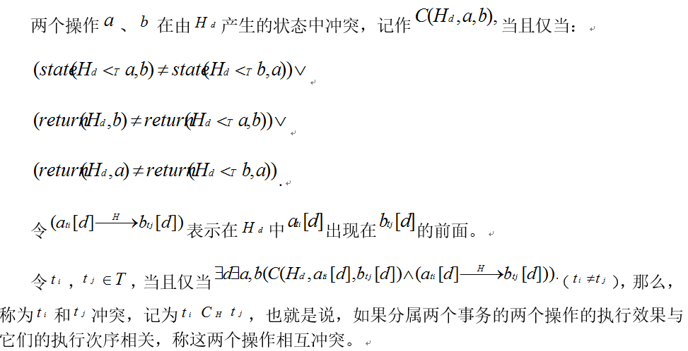

Slide 21
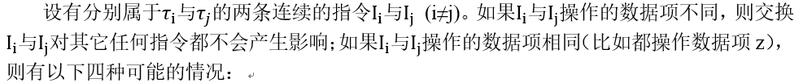
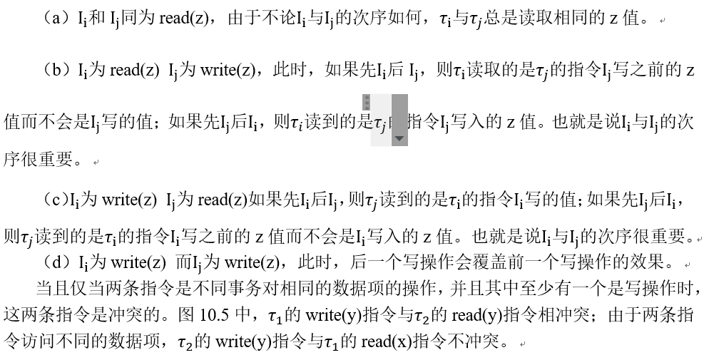

Slide 22
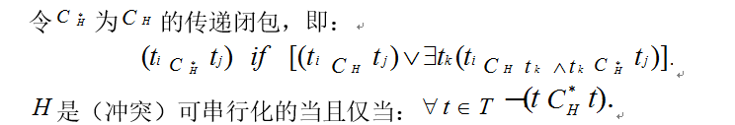

Slide 23
封锁的定义
封锁就是一个事务对某个数据对象加锁，取得对它一定的控制，限制其它事务对该数据对象使用
要访问一个数据项z，事务τi必须先申请对z的封锁，如果z已经被事务τj加了不相容的锁，则τi需要等待，直至τj释放它的封锁

Slide 24
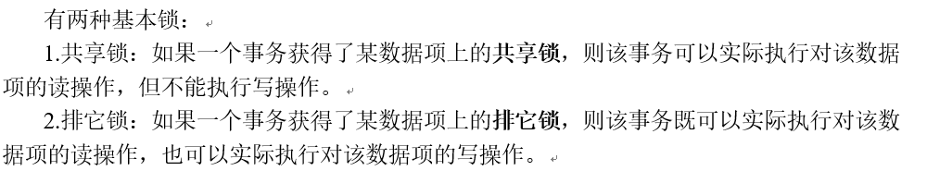
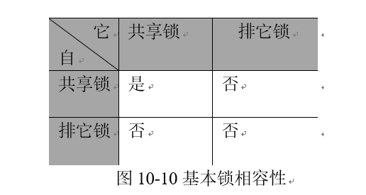

Slide 25
两阶段封锁协议
封锁协议
运用封锁方法时，对数据对象加锁时需要约定一些规则
  何时申请封锁
  持锁时间
  何时释放封锁等
两阶段封锁协议(Two-Phase Locking，简称2PL)是最常用的一种封锁协议，理论上证明使用两段封锁协议产生的是可串行化调度

Slide 26
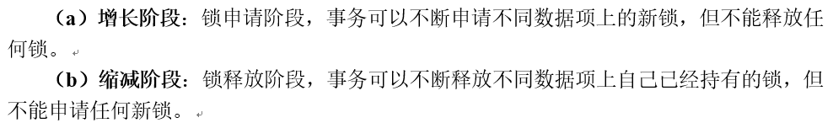

Slide 27
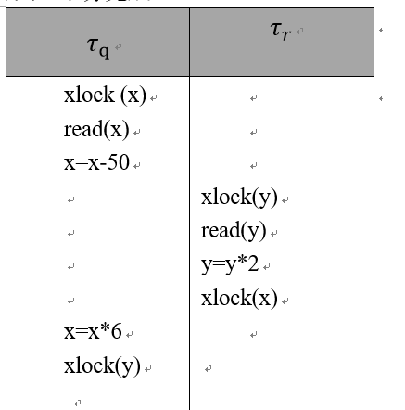
两个或多个事务都封锁了一些数据对象，并相互等待对方释放锁后才能继续运行，结果这些事务都只能一直等待，这种情况称为死锁。

Slide 28
死锁处理方法
可使用协议以预防或避免死锁，确保系统永远不会进入死锁状态
可允许系统进入死锁状态，然后检测它，并加以恢复
可忽略这个问题，认为死锁不可能在系统内发生。（鸵鸟算法）

Slide 29
Chapter 10: 事务处理
事务概念
并发执行及调度
并发控制
故障恢复

Slide 30
存储器结构
存储器类型
  易失性存储器（volatile storage）
    内存、cache存储器
  非易失性存储器（nonvolatile storage）
    磁盘和磁带
  稳定存储器（stable storage）
    这是一个理论上的概念。存储在稳定存储器中的信息是决不会丢失的。

Slide 31
计算机系统随时可能发生各种各样的故障，从数据库系统的角度，根据故障的影响范围，这些故障可以分为三类：事务故障、系统故障和数据库故障。

Slide 32
仅仅影响单个事务顺利运行的故障称为事务故障，通常是某事务运行没有到达预期的终点就终止。事务故障还可进一步细分为非预期事务故障和可预期事务故障。非预期事务故障如出现运算溢出、因死锁而被选中撤销等；可预期故障指应用程序可以发现并处理的事务故障，如转帐时发现帐面金额不足，应用程序可以加入余额检查并在余额不足时让事务回滚。

Slide 33
系统故障通常是因硬件故障或软件错误等影响，尚未破坏外存中的数据库，而造成当时运行的多个（或全部）事务不能到达预期的终点就终止，如CPU故障、突然停电、DBMS或OS等异常终止。

Slide 34
事务故障和系统故障都未影响外存中的数据库，如果故障破坏了外存中的数据库则成为数据库故障。外存上的数据库被破坏，将影响正在存取这部分数据的所有事务，如磁盘的磁头碰撞、瞬时的强磁场干扰。

Slide 35
通常，日志是以事务为单位、并由数据库管理系统用于自动登记数据库的每一次更新活动，一个个日志项总是依次写入稳定存储器上的日志尾部。
典型的事务日志内容包括：事务标识符、元组标识符、元组旧值、元组新值、操作标识符等。
为了应对数据库故障，还需要对数据库进行备份，即将数据库复制到另一个存储设备上保存起来，以便数据库中任一部分的数据可以根据存储在系统别处的冗余数据和日志来重建。

Slide 36
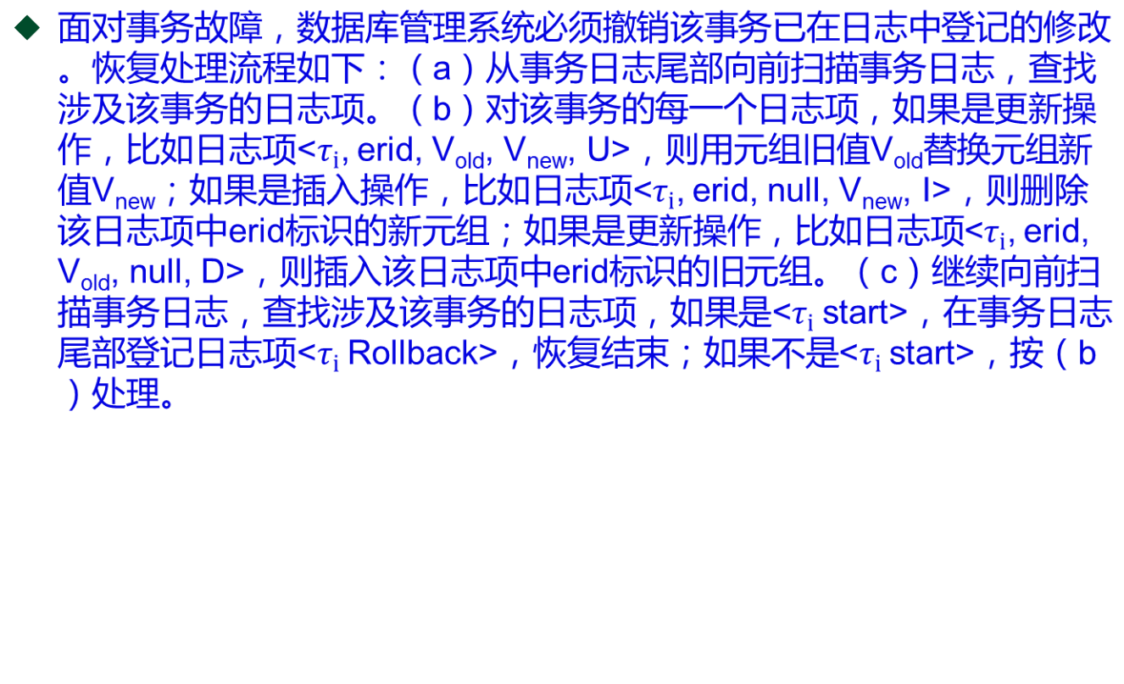
事务故障恢复

Slide 37
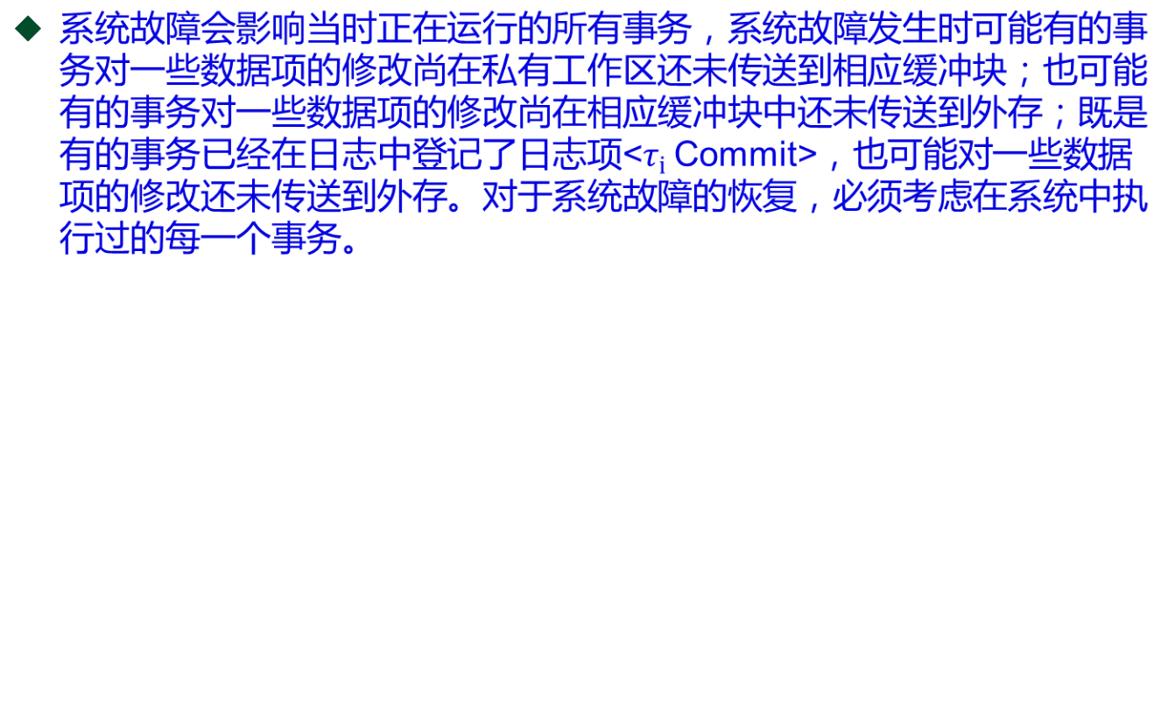
系统故障恢复

Slide 38
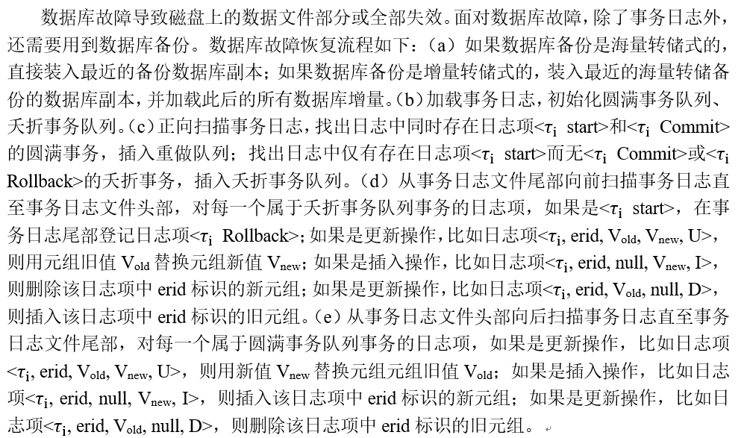
数据库故障恢复

Slide 39
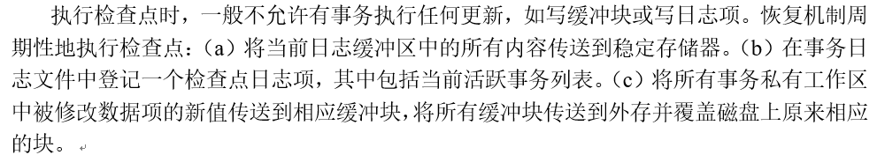
基于检查点的故障恢复

Slide 40
